Slide 1
การติดตาม กำกับ การบริการงานส่งเสริมป้องกันโรค ของหน่วยบริการใน พื้นที่ สปสช.เขต 5 ราชบุรี ปี 2565
วาระที่ 3.3
เสนอ
อนุกรรมการหลักประกันสุขภาพระดับเขตพื้นที่ เขต 5 ราชบุรี
ครั้งที่ 1/2566 วันที่ 18 มกราคม 2566
ข้อมูลนำเสนอยึดตามข้อมูลที่ส่งในปีงบประมาณ 2565

Slide 2
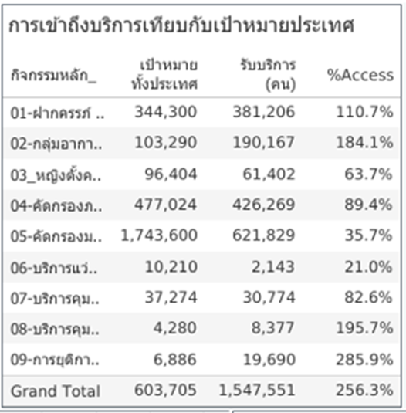
จำนวนครั้งการให้บริการ PPFS แยกรายสิทธิ รายบริการ สปสช.เขต 5 ปี 2565
UC (ครั้ง) | UC(%) | Non-UC(ครั้ง) | Non-UC(%)
94,800 | 75% | 31,161 | 25%
ที่มา : ข้อมูลสำนักงานหลักประกันสุขภาพแห่งชาติ https://medata.nhso.go.th/appcenter/mis (12 มกราคม 2566) (ปีที่ส่งข้อมูล)

Slide 3
จำนวนครั้งการให้บริการฝากครรภ์แยกรายจังหวัด รายบริการ ปี 2565
จังหวัด | หน่วยบริการ | จำนวนคน | จำนวนครั้ง | เป้าหมายประเทศ
8 | 124 | 27,788 | 89,323 | 344,300
จังหวัด | 01_บริการฝากครรภ์ |  | เฉลี่ยฝากครรภ์/การตั้งครรภ์ | 02_lab 7 รายการ | 03_lab 2 รายการ | 04_ขัดทำความสะอาดฟัน | 05_บริการตรวจอัลตราซาวด์
 | คน | ครั้ง |  | คน(lab:ครรภ์) | คน(lab:ครรภ์) | คน (ทำฟัน:ครรภ์) | คน(us:ครรภ์)
กาญจนบุรี | 6,134 | 17,526 | 3 | 2185 (1:3) | 1201 (1:5) | 1752 (1:4) | 2749 (1:2)
นครปฐม | 2,950 | 9,413 | 3 | 1224 (1:2) | 807 (1:4) | 477 (1:6) | 1148 (1:3)
ประจวบคีรีขันธ์ | 3,462 | 12,257 | 4 | 1546 (1:2) | 719 (1:5) | 1695 (1:2) | 1906 (1:2)
เพชรบุรี | 2,434 | 7,508 | 3 | 849 (1:3) | 371 (1:6) | 553 (1:4) | 1411 (1:2)
ราชบุรี | 2,758 | 8,283 | 3 | 1074 (1:3) | 393 (1:7) | 524 (1:5) | 1412 (1:2)
สมุทรสงคราม | 595 | 2,048 | 3 | 62 (1:10) | 21 (1:28) | 13 (1:45) | 354 (1:2)
สมุทรสาคร | 4,838 | 16,206 | 3 | 1839 (1:2) | 763 (1:6) | 914 (1:5) | 2608 (1:2)
สุพรรณบุรี | 4,617 | 16,082 | 3 | 1099 (1:4) | 870 (1:5) | 1101 (1:4) | 2286 (1:2)
รวม | 27,788 | 89,323 | 3 | 9878 (1:3) | 5145 (1:5) | 7029 (1:4) | 13874 (1:2)
1. ค่าบริการฝากครรภ์ จ่ายแบบเหมาจ่ายในอัตรา 360 บาท ต่อครั้ง*ครั้งที่ 9ขึ้นไป สำนักงานจะขอรายละเอียดเพิ่มเติมประกอบการพิจารณาจ่าย
2. ค่าบริการตรวจทางห้องปฏิบัติการครั้งที่ 1 ตรวจครบทุกรายการที่กำหนดจ่ายแบบเหมาจ่ายในอัตรา 600บาทต่อการตั้งครรภ์
3. ค่าบริการตรวจทางห้องปฏิบัติการครั้งที่ 2 เมื่ออายุครรภ์ใกล้ครบกำหนด จ่ายแบบเหมาจ่ายในอัตรา 190บาทต่อการตั้งครรภ์
4. ค่าบริการตรวจอัลตร้าซาวน์ จ่ายแบบเหมาจ่ายในอัตรา 400 บาท ต่อการตั้งครรภ์*
5. ค่าบริการทันตกรรมส่งเสริมป้องกัน เป็นการให้บริการโดยทันตแพทย์ ยกเว้นในหน่วยบริการภาครัฐสามารถดำเนินการโดยทันตาภิบาลได้ โดยทันตแพทย์เป็นผู้กำกับดูแล
-บริการตรวจสุขภาพช่องปากและบริการขัดทำความสะอาดฟัน เหมาจ่ายในอัตรา 500 บาทต่อการตั้งครรภ์(การให้บริการทั้ง 2กิจกรรม อาจไม่จำเป็นต้องให้บริการในวันเดียวกัน)
ที่มา : ข้อมูลสำนักงานหลักประกันสุขภาพแห่งชาติ https://medata.nhso.go.th/appcenter/mis (12 มกราคม 2566)

Slide 4
จำนวนครั้งการให้บริการป้องกันและควบคุมกลุ่มอาการดาวน์ในหญิงตั้งครรภ์ แยกรายจังหวัด รายบริการ ปี 2565
จังหวัด | หน่วยบริการ | จำนวนคน | จำนวนครั้ง | เป้าหมายประเทศ
2 | 2(Quadruple test) | 12,811 | 14,625 | 103,290
จังหวัด | 01_Quadruple test |  | 02_การยุติการตั้งครรภ์
 | รับบริการ (คน) | จำนวนครั้ง | รับบริการ (คน)
กาญจนบุรี | 623 | 698 | 6
ประจวบคีรีขันธ์ |  |  | 6
เพชรบุรี |  |  | 1
ราชบุรี | 12188 | 13927 | 1
สมุทรสาคร |  |  | 1
สุพรรณบุรี |  |  | 3
Grand Total | 12811 | 14625 | 18
กลุ่มเป้าหมาย
หญิงตั้งครรภ์คนไทย ทุกสิทธิหลักประกันสุขภาพ
ผลการตรวจ
Down Syndrome:High Risk 1,285 คน (ร้อยละ 10)
หน่วยบริการ
รพ.พหลพลพยุหเสนา
ศูนย์อนามัยที่ 5 ราชบุรี
ที่มา : ข้อมูลสำนักงานหลักประกันสุขภาพแห่งชาติ https://medata.nhso.go.th/appcenter/mis (12 มกราคม 2566)

Slide 5
จำนวนครั้งการให้บริการป้องกันและควบคุมโรคโลหิตจางธาลัสซีเมียในหญิงตั้งครรภ์ แยกรายจังหวัด รายบริการ ปี 2565
จังหวัด | หน่วยบริการ | จำนวนคน | จำนวนครั้ง | เป้าหมายประเทศ
7 | 23 | 3,594 | 3,594 | 96,404
จังหวัด | จำนวนหน่วยบริการ | 01_Hb typing | 03_การยุติการตั้งครรภ์
Row Labels | จำนวนหน่วยบริการ | คน | คน
กาญจนบุรี | 2 | 477
นครปฐม | 3 | 1014
ประจวบคีรีขันธ์ | 6 | 148 | 3
ราชบุรี | 4 | 613
สมุทรสงคราม | 3 | 1034
สมุทรสาคร | 3 | 250
สุพรรณบุรี | 2 | 58 | 1
Grand Total | 23 | 3594 | 4
หน่วยบริการ ขนาดใหญ่ที่ให้บริการ
Row Labels | จำนวนครั้ง
10679: รพ.นครปฐม | 777
10731: รพ.พหลพลพยุหเสนา | 471
10734: รพ.สมุทรสาคร | 99
10735: รพ.สมเด็จพระพุทธเลิศหล้า | 48
10737: รพ.ประจวบคีรีขันธ์ | 53
11304: รพ.กระทุ่มแบน | 117
11305: รพ.บ้านแพ้ว | 34
11320: รพ.หัวหิน | 4
12286: รพ.ส่งเสริมสุขภาพ ศูนย์อนามัยที่ 5 | 511
14625: ศูนย์วิทยาศาสตร์การแพทย์ที่ 5 สมุทรสงคราม | 984
Grand Total | 3098
กลุ่มเป้าหมาย
หญิงตั้งครรภ์ และสามีคนไทย ทุกสิทธิหลักประกันสุขภาพ ที่มีผลการตรวจคัดกรองธาลัสซีเมียผิดปกติทั้งคู่
ที่มา : ข้อมูลสำนักงานหลักประกันสุขภาพแห่งชาติ https://medata.nhso.go.th/appcenter/mis (12 มกราคม 2566)

Slide 6
จำนวนครั้งการให้บริการตรวจคัดกรองมะเร็งปากมดลูก แยกรายจังหวัด รายบริการ ปี 2565
จังหวัด | หน่วยบริการ | จำนวนคน | จำนวนครั้ง | เป้าหมายประเทศ
8 | 118 | 27,957 | 30,230 | 1,743,600
จังหวัด | HPV |  |  | Pap Smear/VIA |  | ตรวจยืนยันมะเร็งปากมดลูก (Colposcopy)
 | ตรวจ | HPV type 16/18) (HPV14 high risk) | HR HPV type non 16/18 (HPV14 high risk) | ตรวจ | positive
กาญจนบุรี | 5,355 | 79 | 276 | 1,385 | 7 | 85
นครปฐม | 6,575 | 117 | 261 | 236 | 15 | 100
ประจวบคีรีขันธ์ |  |  |  | 1,985 | 28 | 71
เพชรบุรี |  |  |  | 1,125 | 18
ราชบุรี | 556 | 10 | 34 | 1,363 | 6 | 51
สมุทรสงคราม | 1,454 | 34 | 68 | 242
สมุทรสาคร | 3,620 | 56 | 214 | 1,712 | 147 | 51
สุพรรณบุรี |  |  |  | 2,349 | 66 | 40
Grand Total | 17,560 | 296 | 853 | 10,397 | 287 | 398
กลุ่มเป้าหมาย
1) หญิงไทย อายุ 30 –59 ปี ทุกสิทธิ
2)หญิงไทย อายุ15 -29 ปี กรณีที่มีความเสี่ยงสูงโดยรับบริการตรวจคัดกรอง 1ครั้ง ทุก ๆ 5ปี
หน่วยบริการ lab HPV ปี 2565 มีจำนวน 5 แห่ง ได้แก่
รพ.พหลพลพยุหเสนา
รพ.นครปฐม
รพ.บ้านโป่ง
รพ.สมเด็จพระพุทธเลิศหล้า
รพ.สมุทรสาคร , รพ.บ้านแพ้ว
ต่อมาได้มีการประชุมร่วมกับ service plan เพื่อเพิ่มหน่วยตรวจ HPV เพิ่มขึ้น
ที่มา : ข้อมูลสำนักงานหลักประกันสุขภาพแห่งชาติ https://medata.nhso.go.th/appcenter/mis (12 มกราคม 2566)

Slide 8
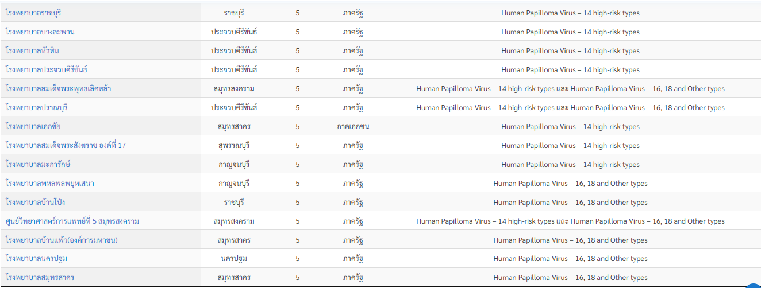
รายชื่อห้องปฏิบัติการเครือข่ายตรวจคัดกรองมะเร็งปากมดลูก ด้วยวิธี HPV DNA testing ในเขตพื้นที่
ที่มา : กรมวิทยาศาสตร์การแพทย์ (14 มกราคม 2566)

Slide 9
จำนวนครั้งการให้บริการแว่นตาสำหรับเด็กที่มีภาวะสายตาผิดปกติ แยกรายจังหวัด รายบริการ ปี 2565
จังหวัด | หน่วยบริการ | จำนวนคน | จำนวนครั้ง | เป้าหมายประเทศ
6 | 9 | 481 | 486 | 10,210
จังหวัด / หน่วยบริการ | 01_เลนส์สายตาผิดปกติทั่วไป (Stock lens) | 02_เลนส์สายตาผิดปกติที่ต้องสั่งตัดพิเศษ (Lab lens)
Row Labels | รับบริการ (คน) | รับบริการ (คน)
กาญจนบุรี | 29 | 1
10731: รพ.พหลพลพยุหเสนา | 11
10732: รพ.มะการักษ์ | 18 | 1
นครปฐม | 184 | 66
10679: รพ.นครปฐม | 99
11473: รพ.เมตตาประชารักษ์(วัดไร่ขิง) | 85 | 66
ประจวบคีรีขันธ์ | 51
10737: รพ.ประจวบคีรีขันธ์ | 51
ราชบุรี | 7
10677: รพ.ราชบุรี | 7
สมุทรสาคร | 119 | 22
10734: รพ.สมุทรสาคร | 83 | 22
11305: รพ.บ้านแพ้ว | 36
สุพรรณบุรี | 2
10678: รพ.เจ้าพระยายมราช | 2
Grand Total | 392 | 89
กลุ่มเป้าหมาย
เด็กไทยทุกสิทธิ อายุ 3 –12 ปีหรือ เด็กอนุบาล 1-เด็กนักเรียนชั้นประถมศึกษาปีที่ 6
ข้อมูลเพิ่มเติม
หน่วยที่สามารถให้บริการได้ จำนวน 19 แห่ง
ที่มา : ข้อมูลสำนักงานหลักประกันสุขภาพแห่งชาติ https://medata.nhso.go.th/appcenter/mis (12 มกราคม 2566) (ตามข้อมูลที่ส่งในปี 2565)

Slide 10
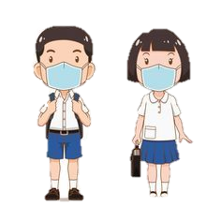
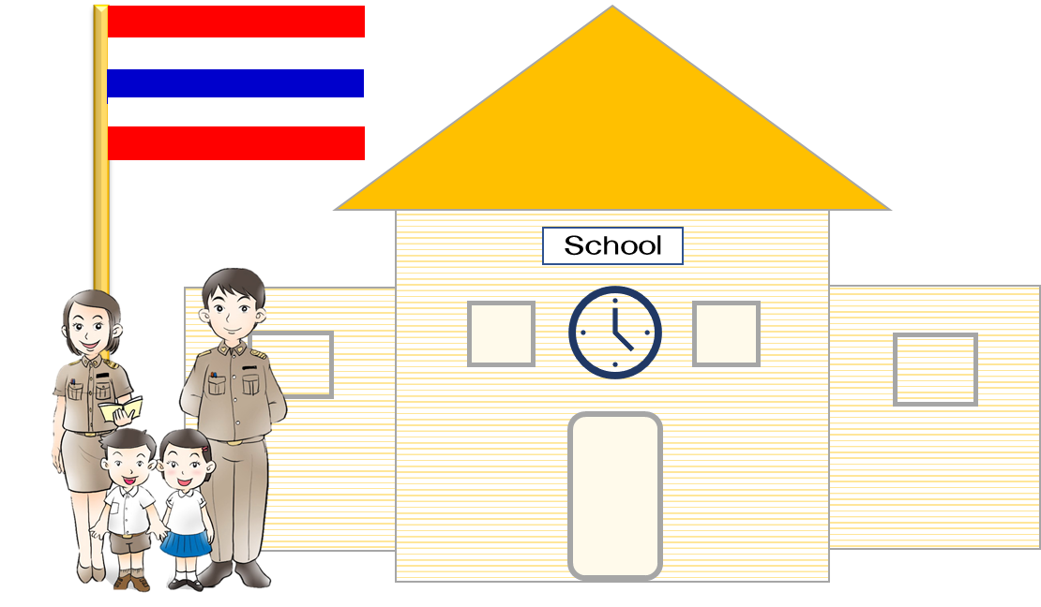
สรุปกรอบการบริการแว่นตาสำหรับเด็กที่มีภาวะสายตาผิดปกติ
ครูคัดกรองสายตา นร. เด็กไทยทุกคน
เน้น ป.1 (3-12 ปี หรือ อ.1 – ป6)
สายตาแย่ ตั้งแต่ 20/50 ขึ้นไป
รพ.สต./รพช./รพท./รพศ. ติดตามการใช้แว่นตาร่วมกับครู ทุก 6 เดือน
1. รพ.สต./รพช./รพท./รพศ. วัด VA ซ้ำ สายตาแย่ ตั้งแต่ 20/50 ขึ้นไป
2. ส่งเด็กพร้อมผลตรวจไปรพ.ที่มีหน่วย Refraction unit
ครู/รพ.สต./รพช./รพท./รพศ.
ตรวจวินิจฉัย วัดค่าสายตา สั่งตัดแว่น
ตรวจสอบ จ่ายแว่นให้เด็ก
การตรวจติดตามหลังจากได้รับแว่นตาครบ 6 เดือน
เบิกจ่ายค่าแว่น กับ สปสช. ต้อง Authen
รพ. ที่มี Refraction unit
มีจักษุแพทย์และคณะ
(19 รพ.)
อปท.
เด็กมา รพ. ที่มี Refraction unit 3 ครั้ง
ครั้งที่ 1 ตรวจ และตัดแว่น
ครั้งที่ 2 ทดสอบและรับแว่น
ครั้งที่ 3 ติดตามหลังรับแว่น 6 เดือน
สนับสนุนการเดินทาง
(รร./รพ.สต./อปท. ทำโครงการ)

Slide 11
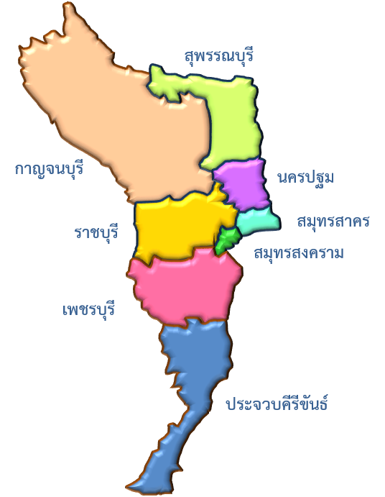
หน่วยตรวจตา (Refraction unit) และการกระจาย ของหน่วยบริการ ในพื้นที่ สปสช. เขต 5 ราชบุรี จำนวน 19 หน่วยบริการ
1.รพ.พระยายมราช
2.รพ.สมเด็จพระสังฆราชองค์ที่ 17
3.รพ.เดิมบางนางบวช
1.รพ.พหลพลพยุพเสนา
2.รพ.มะการักษ์
3.รพสมเด็จพระสังฆราชองค์ที่ 19
1.รพ.นครปฐม
2.รพ.เมตตาประชารักษ์ (วัดไร่ขิง)
1.รพ.สมุทรสาคร
2.รพ.กระทุ่มแบน
3. รพ.บ้านแพ้วฯ
1.รพ.ราชบุรี
2.รพ.บ้านโป่ง
3.รพ.ดำเนินสะดวก
4.รพ.โพธาราม
1.รพ.สมเด็จพระพุทธเลิศหล้า
1.รพ.พระจอมเกล้า
1.รพ.ประจวบคีรีขันธ์
2.รพ.หัวหิน

Slide 12
เรียนคณะอนุกรรมการหลักประกันสุขภาพระดับเขตพื้นที่ เขต 5 ราชบุรี
เพื่อรับทราบผลงานบริการการส่งเสริมป้องกันโรคของหน่วยบริการในพื้นที่ ปี 2565

